Slide 1
Možná budoucnost klimatu
Vojtěch Menšík, Marek Mynář
548075, 547922
2. ročník, B-GEK FYZG
Podzim 2024

Slide 2
Uvažované scénáře
SSP1-1.9 – velmi nízké emise
SSP1-2.6 – nízké emise
SSP2-4.5 – střední emise
SSP3-7.0 – vysoké emise
SSP5-8.5 – velmi vysoké emise

Slide 3
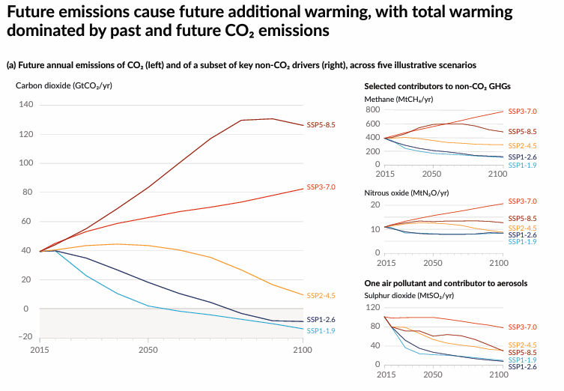

Slide 4
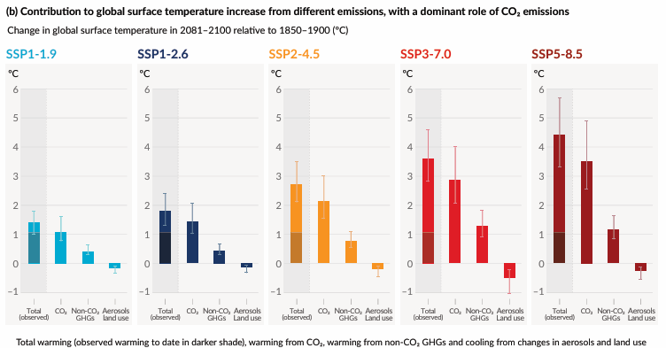

Slide 5
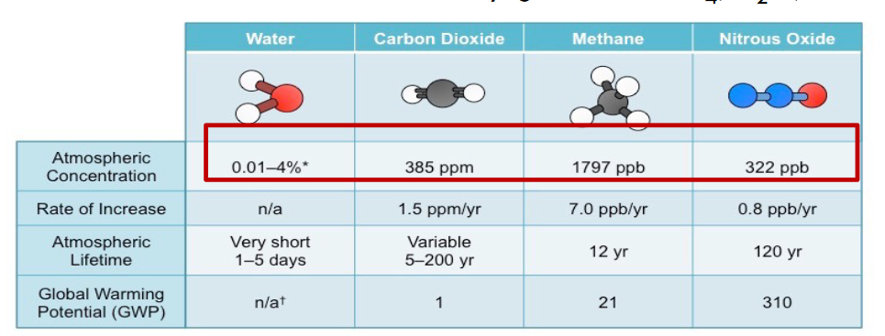

Slide 6
Scénář | Blízká budoucnost (2021 až 2040) |  | Střednědobí odhad (2041 až 2060) |  | Dlouhodobý odhad (2081 až 2100)
 | Nejlepší odhad [°C] | Velmi pravděpodobné rozmezí [°C] | Nejlepší odhad [°C] | Velmi pravděpodobné rozmezí [°C] | Nejlepší odhad [°C] | Velmi pravděpodobné rozmezí [°C]
SSP1-1.9 | 1,5 | 1,2 až 1,7 | 1,6 | 1,2 až 2,0 | 1,4 | 1,0 až 1,8
SSP1-2.6 | 1,5 | 1,2 až 1,8 | 1,7 | 1,3 až 2,2 | 1,8 | 1,3 až 2,4
SSP2-4.5 | 1,5 | 1,2 až 1,8 | 2,0 | 1,6 až 2,5 | 2,7 | 2,1 až 3,5
SSP3-7.0 | 1,5 | 1,2 až 1,8 | 2,1 | 1,7 až 2,6 | 3,6 | 2,8 až 4,6
SSP5-8.5 | 1,6 | 1,3 až 1,9 | 2,4 | 1,9 až 3,0 | 4,4 | 3,3 až 5,7

Slide 7
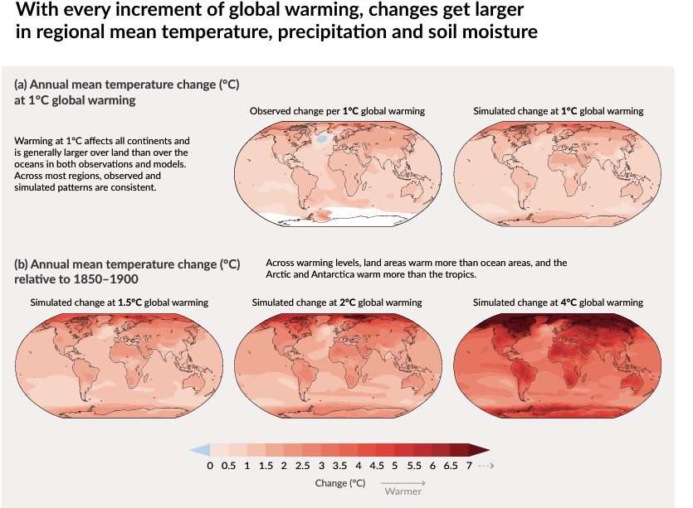

Slide 8
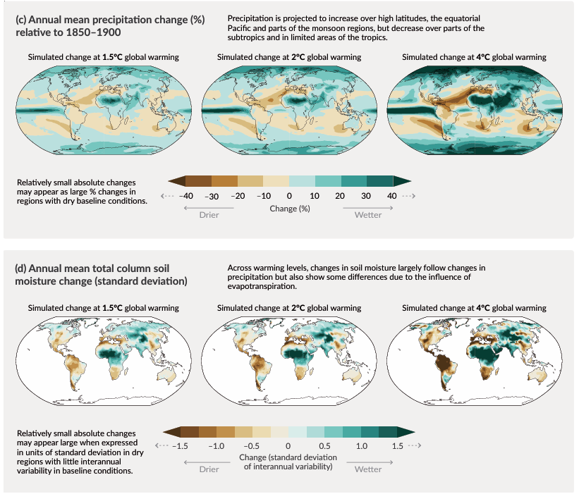

Slide 9
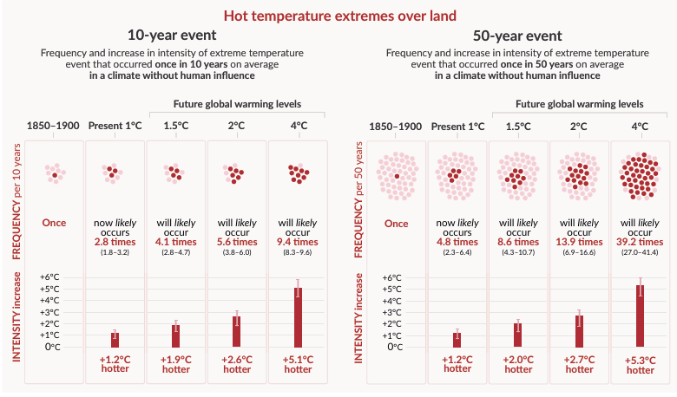

Slide 10
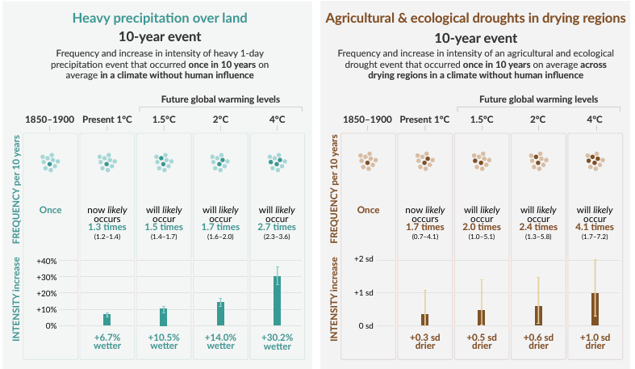

Slide 11
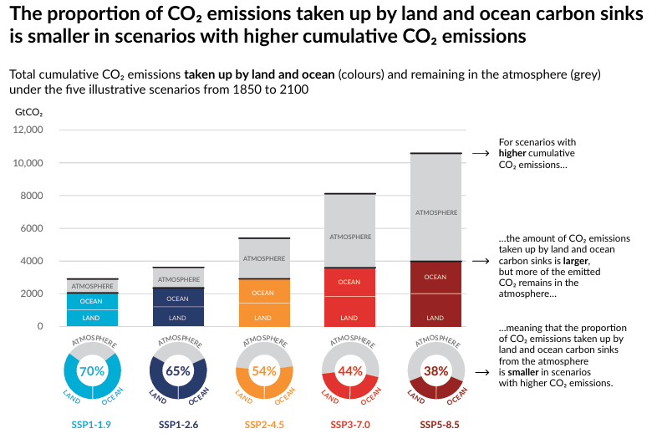

Slide 12
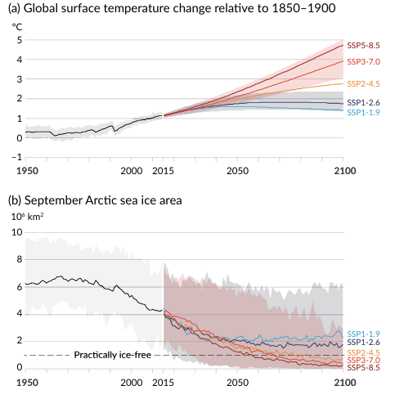

Slide 13
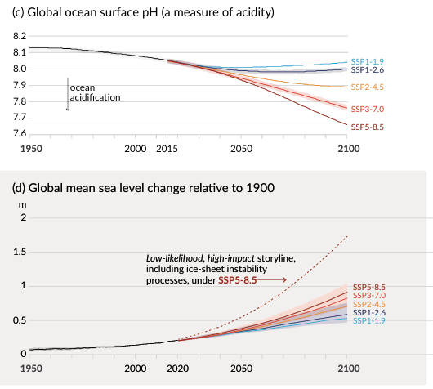

Slide 14
Děkujeme za pozornost

Slide 15
Zdroje
IPCC, 2021: Summary for Policymakers. In: Climate Change 2021: The Physical Science Basis. Contribution of Working Group I to the Sixth Assessment Report of the Intergovernmental Panel on Climate Change [Masson-Delmotte, V., P. Zhai, A. Pirani, S.L. Connors, C. Péan, S. Berger, N. Caud, Y. Chen, L. Goldfarb, M.I. Gomis, M. Huang, K. Leitzell, E. Lonnoy, J.B.R. Matthews, T.K. Maycock, T. Waterfield, O. Yelekçi, R. Yu, and B. Zhou (eds.)]. In Press.

